Slide 1
TPS/I PROCESI ZAVARIVANJA
Saša Vurušić, EWE/IWE ; IWIP-C
EUROTEHNIKA d.o.o.

Slide 2
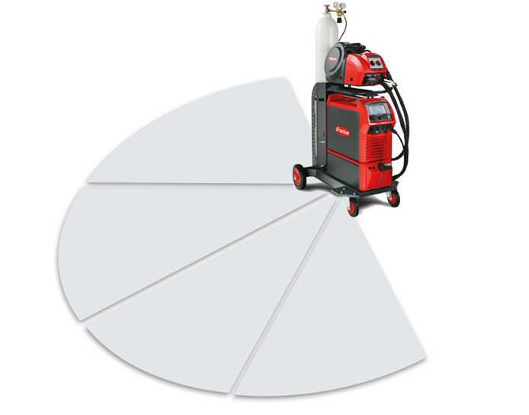
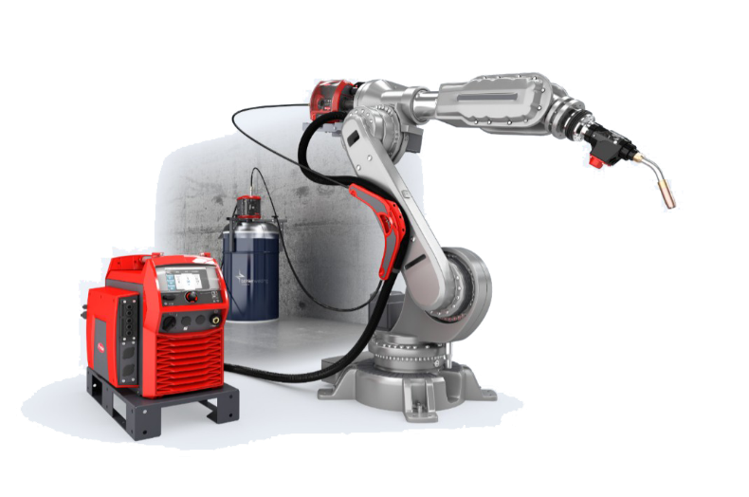

TPS/I PROCESI ZAVARIVANJA
Standard
LSC
CMT
Pulse
PMC
Fronius International
Više od 85% svih MIG/MAG narudžbi uključuje LSC, PMC ili CMT proces zavarivanja!

Slide 3
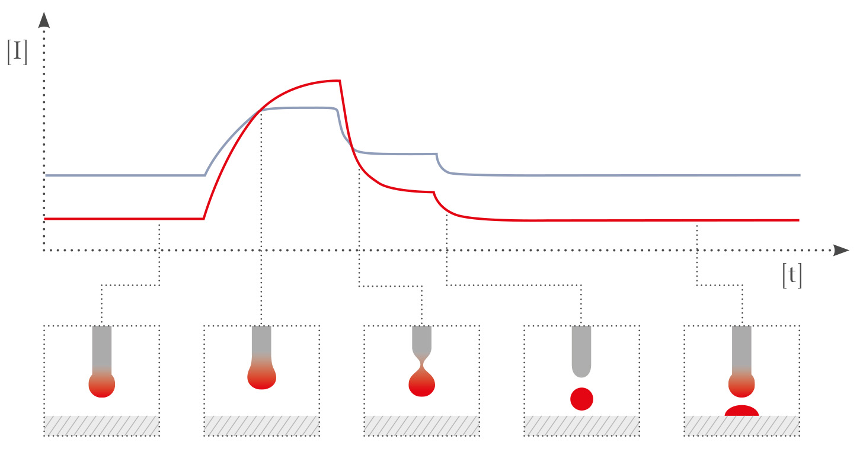
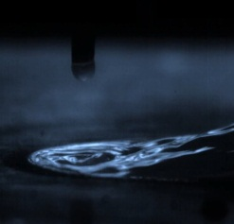
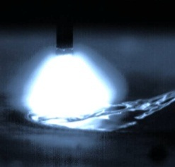
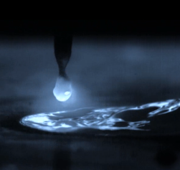
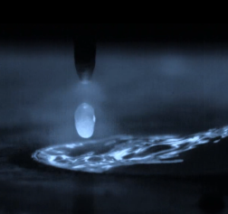


princip impulsnog luka
$$\left[\text{I}\text{/}\text{U}\right]$$

Slide 4
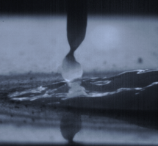
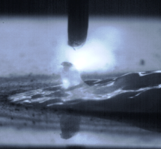
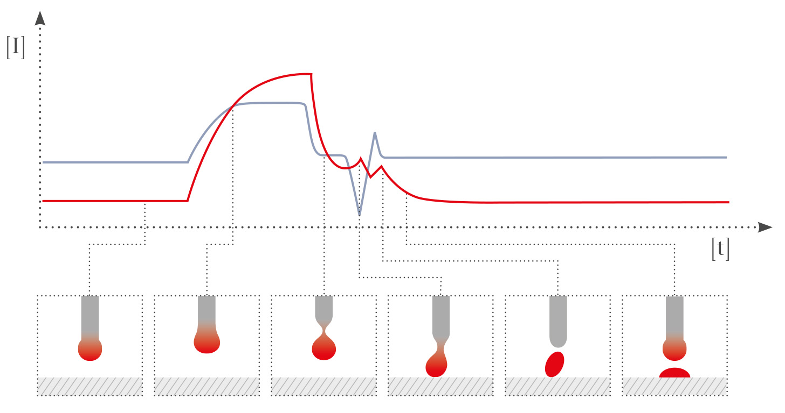
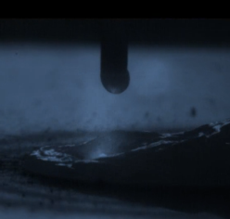
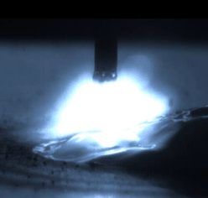
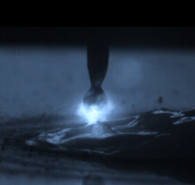
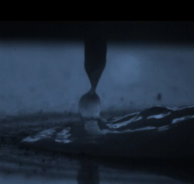
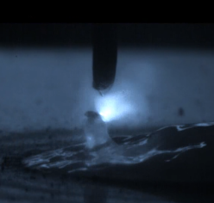
Princip pmc luka + stabilizator visine luka
$$\left[\text{I}\text{/}\text{U}\right]$$
PMC dodaje kratke spojeve kako bi se povećala stabilnost luka, brzina zavarivanja i penetracija.

Slide 5
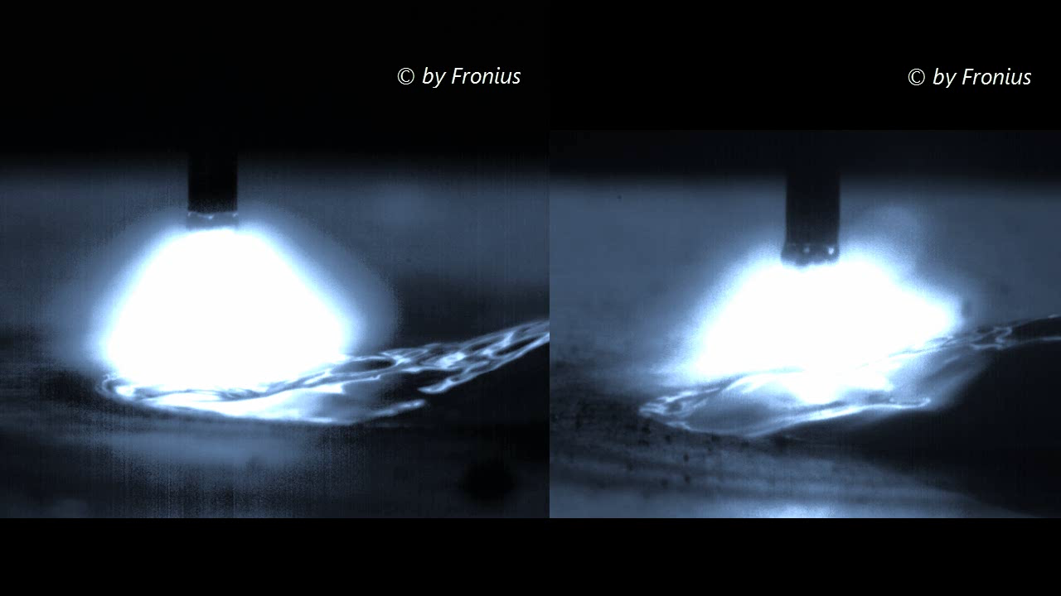
Puls vs Pmc + stabilizator visine luka

Slide 6
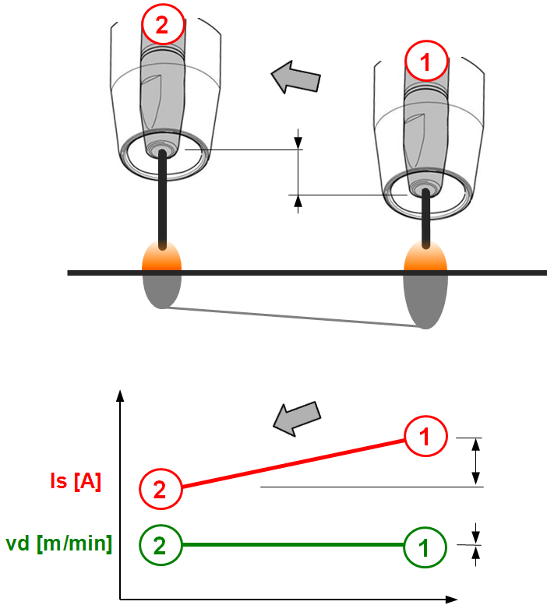
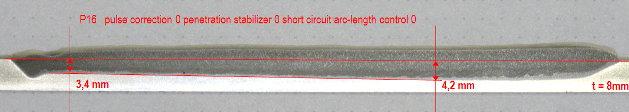
Stabilizator penetracije “OFF” (Impuls)
  Promjena slobodnog kraja žice (CTWD) uzrokuje promjenu jakosti struje u karakterističnim linijama sa konstantnim naponom (CV karakteristika)
  Dubina penetracije je uglavnom određena sa strujom zavarivanja
  Primjer: Macro: Stabilizator penetracije = Off / 0 m/min
  Poz. 2: CTWD = 20 mm Poz. 1: CTWD = 10 mm vd = 21 m/min vd = 21 m/min Penetracija = 3.4 mm Penetracija = 4.2 mm
2
1
PGM2851 / „Steel dynamic PMC“ / G3Si1 ø1,0mm / 82% Ar 18%CO2 / CTWD 10mm do 20mm / Brzina zavarivanja 100cm/min

Slide 7
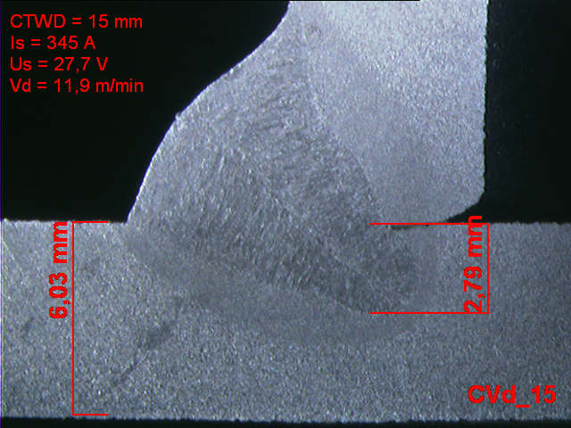
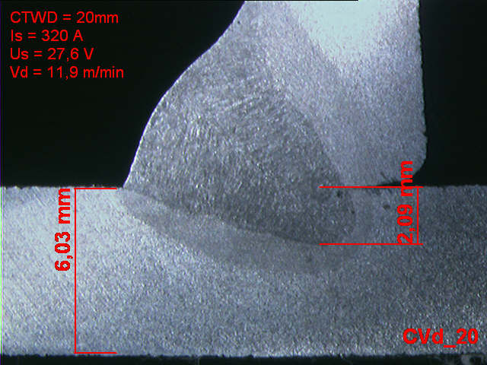
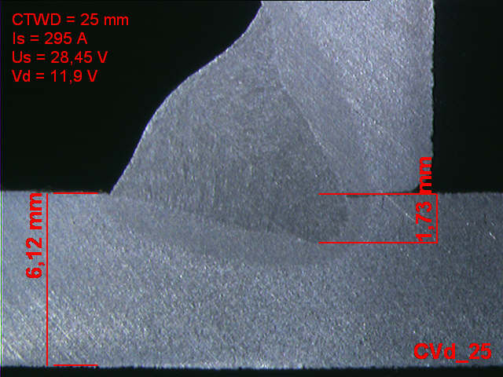
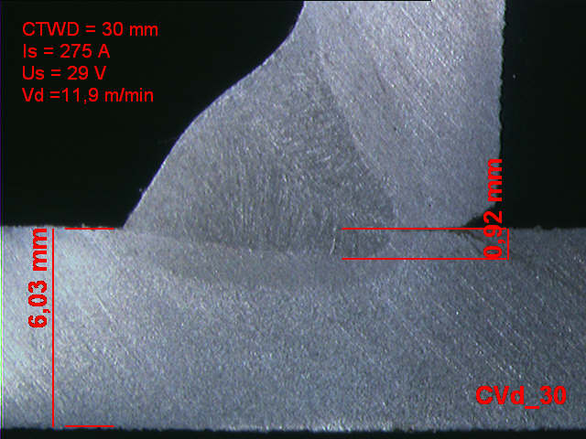
Konstantna brzina žice WFS 11,9 m/min → Varijabilna struja zavarivanja I (A)

Slide 8
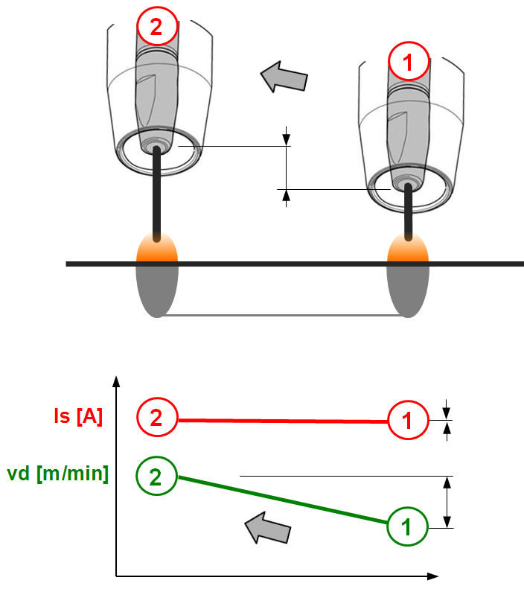
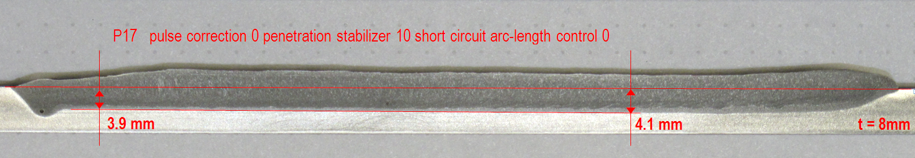
Stabilizator penetracije “ON” (PMC)
  Kod promjena slobodnog kraja žice (CTWD) ponašanje konstantne struje (CC karakteristika) može se postići promjenom brzine dodavanja žice
  Maksimalna promjena brzine dodavanja žice određena je postavkom stabilizatora penetracije
  Primjer: Macro: Stabilizator penetracije = On / 5 m/min
  Poz. 2: CTWD = 20mm Poz. 1: CTWD = 10mm vd = 23 m/min vd = 18 m/min Penetracija = 3.9mm Penetracija = 4.1 mm
2
1
2
1
PGM2851 / „Steel dynamic PMC“ / G3Si1 ø1,0mm / 82% Ar 18%CO2 / CTWD 10mm do 20mm / Brzina zavarivanja 100cm/min

Slide 9
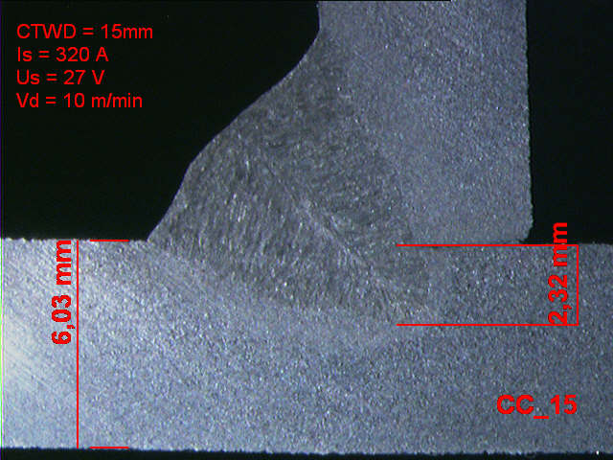
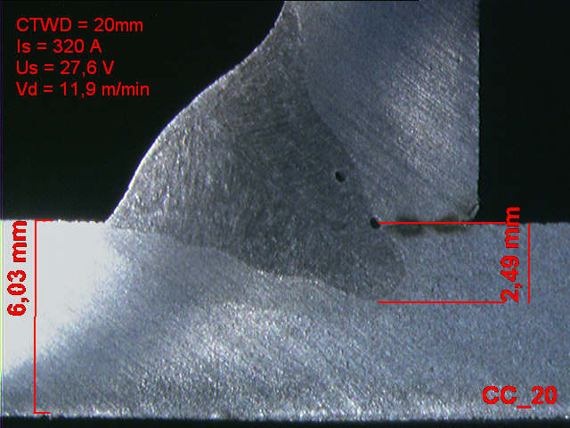
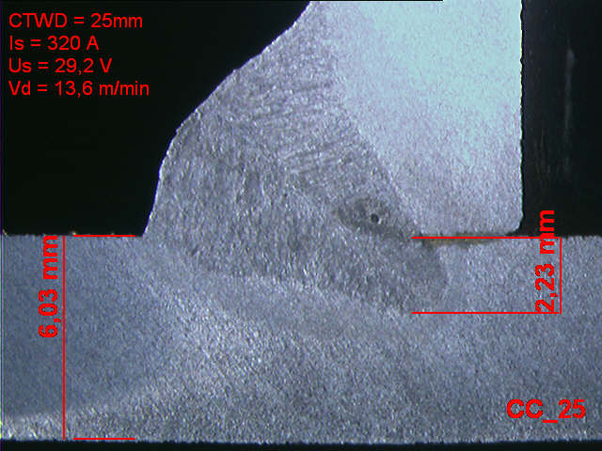
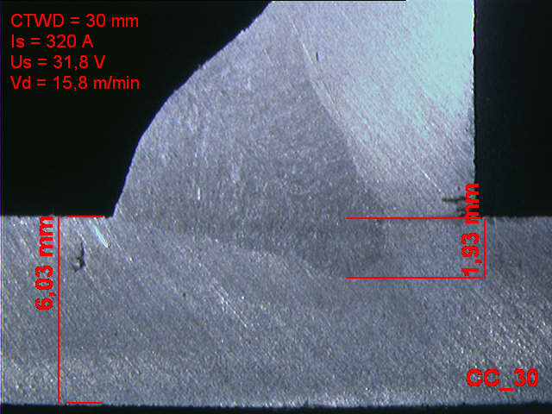
Konstantna struja zavarivanja 320 A → Varijabilna brzina žice WFS (m/min)

Slide 10
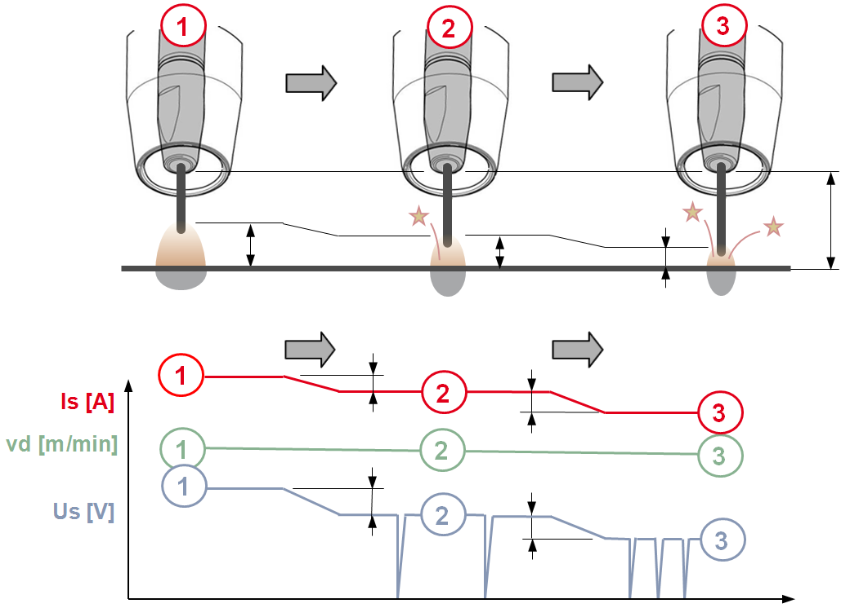
Stabilizator visine luka
AL-Stab = 0
AL-Stab = 0.5
AL-Stab = 2
  VEĆA STABILNOST LUKA
  VEĆA BRZINA ZAVARIVANJA

Slide 11
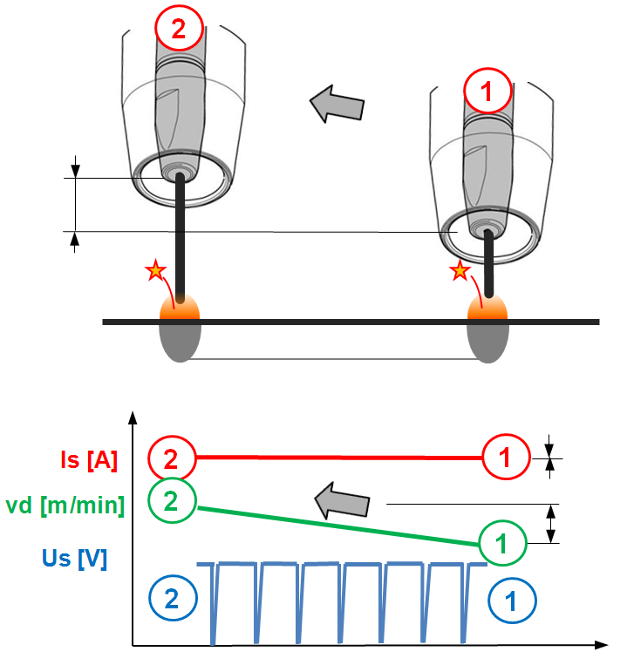
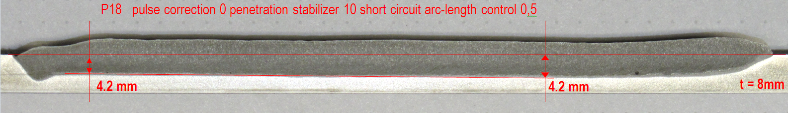
Stabilizator visine luka + stabilizator penetracije
  Konstantno kratki luk + konstantna penetracija
  Stabilizira proces zavarivanja kada dođe do smetnji, kada se mijenja položaj zavarivanja ili oblik zavarenog spoja, i kod promjene slobodnog kraja žice
  Primjer: Macro: G3Si1 ø1.0mm, 18% CO2 + 82% Ar
  Stab. penetracije = 5 m/min, Stab. visine luka = 0.5
  Poz. 2: CTWD = 20mm Poz. 1: CTWD = 10 mm vd = 23 m/min vd = 18 m/min Penetracija = 4.2mm Penetracija = 4.2 mm
2
1
PGM2851 / „Steel dynamic PMC“ / G3Si1 ø1,0mm / 82% Ar 18%CO2 / CTWD 10mm do 20mm / Brzina zavarivanja 100cm/min

Slide 12
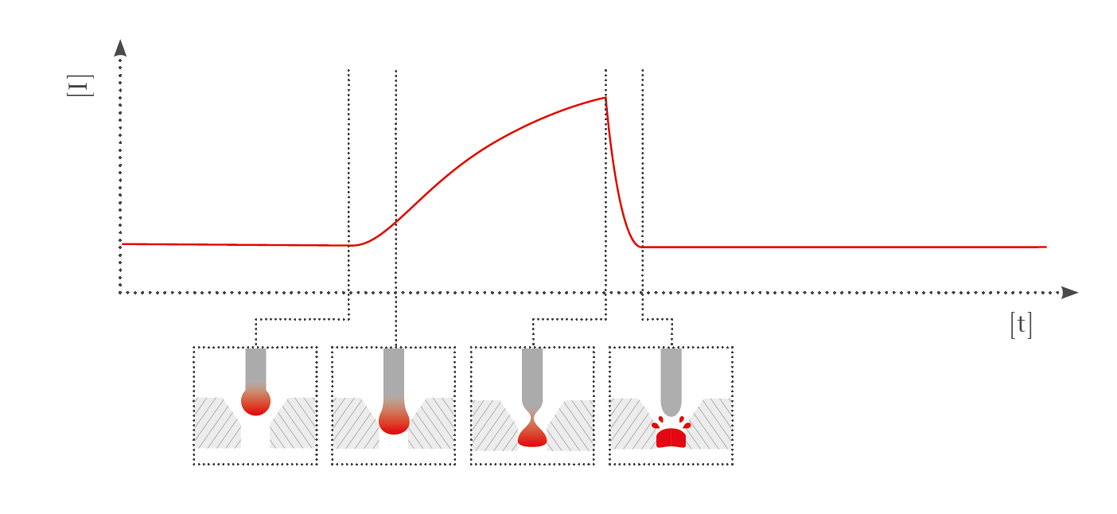
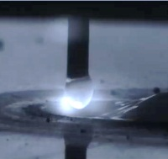
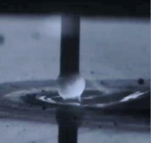
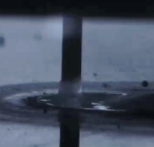
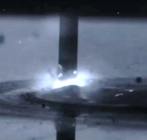
Osnove luka kratkih spojeva
/ Prijenos kratkim spojevima: manja kontrola, više prskotina.

Slide 13
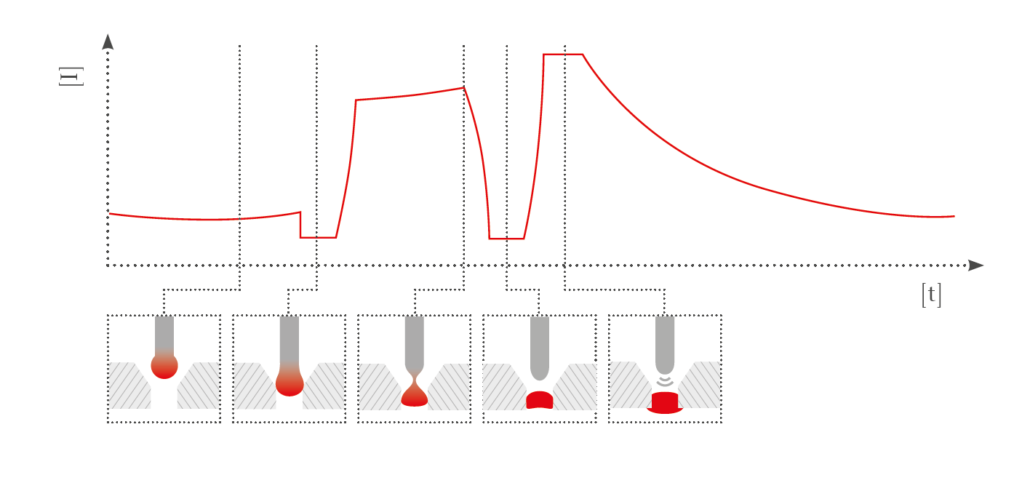
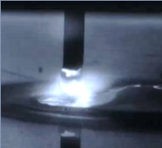
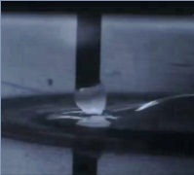
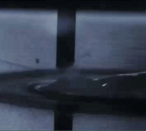
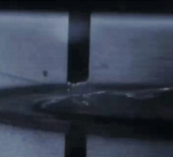
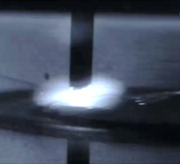
OSNOVE LSC ROOT (Adv.)
/ Steel Root LSC (and LSC Adv.): laka kontrola, visoki pritisak luka, izvrsno formiranje korijena, minimalne prskotine.

Slide 14
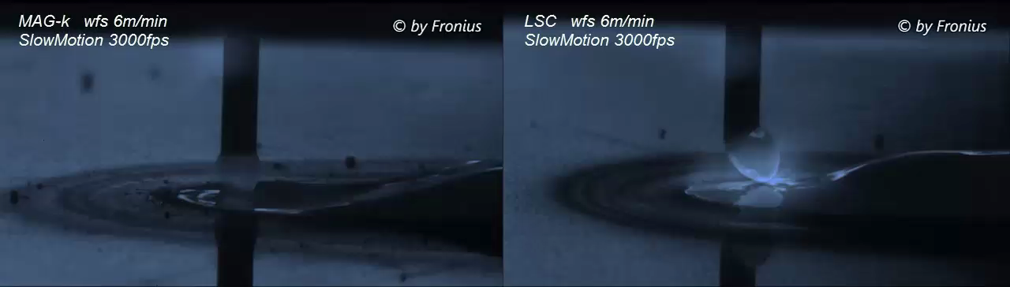
USPOREDBA LSC vs LUK KRATKIH SPOJEVA

Slide 15
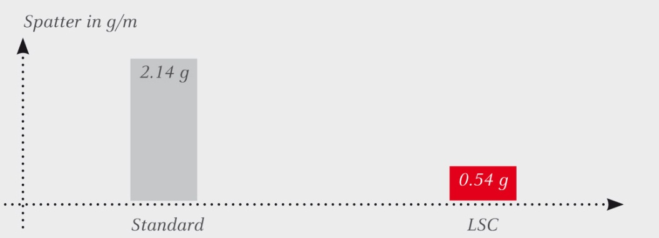
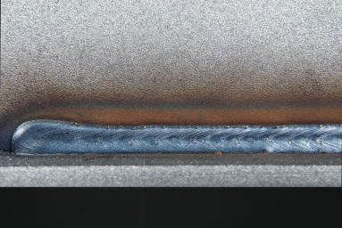
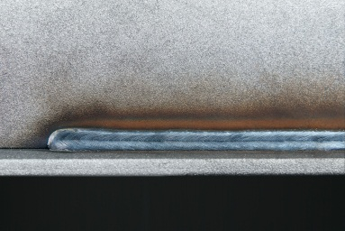
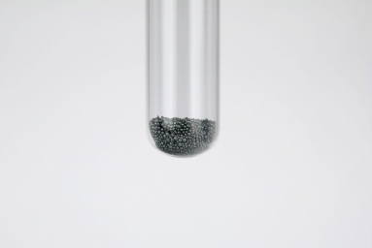
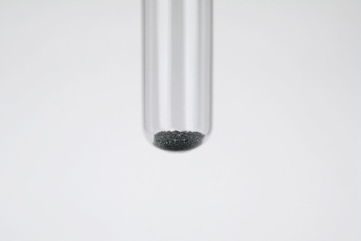
USPOREDBA LSC vs LUK KRATKIH SPOJEVA
  wfs: 6m/min
  I: 140 A
  U: 18,6 V
  Čelik 5mm
  wfs: 6m/min
  I: 128 A
  U: 18,2 V
  Čelik 5mm

Slide 16
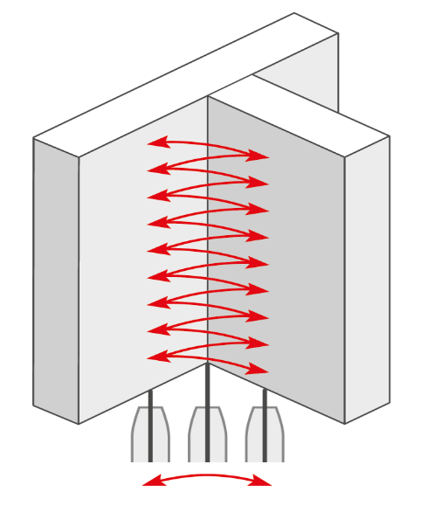
STABILIZATOR PENETRACIJE U PF POZICIJI
Stabilizator penetracije OFF
  Nedosljedna penetracija
Stabilizator penetracije ON
  Dosljedna penetracija
A
B
A
A
B
A
 | Pozicija A (kratki CTWD) | Pozicija B (dugi CTWD)
wfs | = | =
I (A) | ↑ | ↓
U (V) | = | =
Penetracija | ↑ | ↓
 | Pozicija A (kratki CTWD) | Pozicija B (dugi CTWD)
wfs | ↓ | ↑
I (A) | = | =
U (V) | ↓ | ↑
Penetracija | = | =

Slide 17
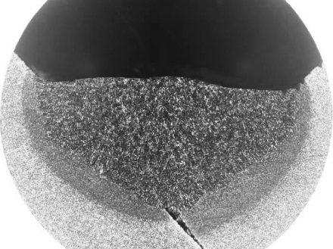



USPOREDBA: 10mm KUTNI SPOJ (PF) a7
Konvencionalni MAG
PPŽ
LSC + Stab. penetracije
LSC + Stab. penetracije
  Wire size: 1,2mm (0.045”)
  Filler metal: G3Si1 (ER70S-6)
  U:18,4 / I:183
  vs: 10cm/min
  E: 2,02 kJ/mm
  wfs: 5,2m/min (205ipm)
  Gas: Ar+18%CO2
  Gas flow: 12l/min
  Wire size: 1,2mm (0.045“)
  Filler metal:
  E81T-Ni (rutil)
  U:22,7 / I:152
  vs: 10cm/min
  E: 2,07 kJ/mm
  wfs: 8m/min (315ipm)
  Gas: Ar+18%CO2
  Gas flow: 15l/min
  Wire size: 1,2mm (0.045”)
  Filler metal: G3Si1 (ER70S-6)
  U:18 / I:171
  vs: 10cm/min
  E: 1,84 kJ/mm
  wfs: 5,2m/min (205ipm)
  Gas: Ar+18%CO2
  Gas flow: 10l/min
  Wire size: 1,0mm (0.040”)
  Filler metal: G3Si1 (ER70S-6)
  U:19,8 / I:154
  vs: 10cm/min
  E: 1,77 kJ/mm
  wfs: 7,5m/min (295ipm)
  Gas: Ar+18%CO2
  Gas flow: 10l/min

Slide 18







Aplikacije za LSC
Industrija
  Industrija namještaja
  Cijevna industrija
  Auto industrija
  Spremnici i tlačne posude
  Čelične konstrukcije

Slide 19


CMT
COLD METAL TRANSFER
Uz CMT postupak, Fronius pruža vrlo dinamičan postupak zavarivanja sa najstabilnijim lukom na svijetu i najmanjom količinom prskotina. Štoviše, CMT više nije samo „hladan“ proces zavarivanja ; umjesto toga omogućava kontinuiranu regulaciju unosa topline od hladnog do vrućeg. To rezultira s još većom brzinom zavarivanja i širokim rasponom primjene uz održavanje maksimalne kvalitete zavarivanja.

Slide 20

Prednosti TPS/i CMT PROCESa
  Visoko dinamična kontrola žice
  Ekstremno stabilni luk
  Prošireni izbor procesa
  Veće brzine zavarivanja
  Najstabilniji proces na svijetu, uz minimalni
  broj prskotina

Slide 21




Kontrolirani unos topline
Korekcija dinamike omogućava kontrolu penetracije i unosa topline

Slide 22




Primjeri aplikacije
  Zavarivanje materijala debljine 0.5 – 4 mm
  Steel - 100% CO2 zavarivanje
  CrNi čelici, galvanizirani čelici
  Korijenski prolaz
  Navarivanje
Aluminij
Izdvojeno: ekstremno stabilan luk, bez prskotina, vizualno ujednačeno lice zavara
CrNi
Čelici
Izdvojeno: ekstremno stabilan luk, bez prskotina, izvrsna formacija zavara u kombinaciji sa SynchroPulse
Steel čelici
Izdvojeno: ekstremno stabilan luk, bez prskotina, kontinuirana penetracija

